Slide 1


LDHs类材料层间距影响因素的理论研究
指导老师： 鄢红
学生: 唐汉 2013016468

Slide 2
目录
1
研 究 背 景
2
计 算 方 法
3
计 算 结 果
4
课 题 结 论

Slide 3
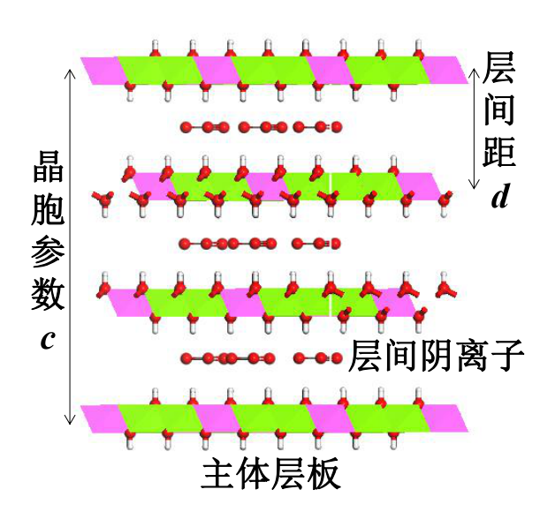
1
研 究 背 景
二维层状结构
层板：呈八面体排布的类水镁石八面体中心为金属阳离子，八面体顶点是羟基
层间：阴离子和水分子

Slide 4
1
研 究 背 景
层板金属元素可调变性
LDHs类材料所具有的性质
层板金属比例可调变性
层间阴离子可调变性

Slide 5
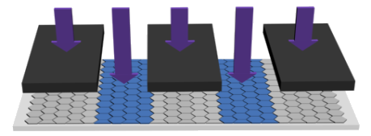
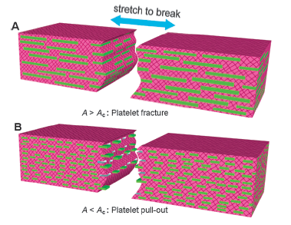
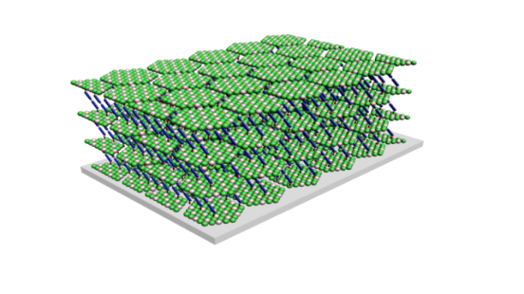
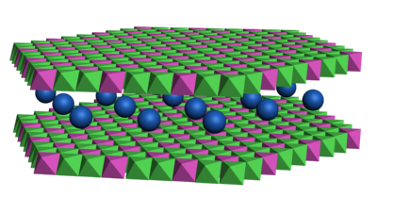
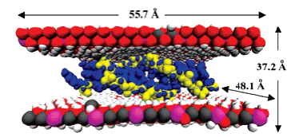
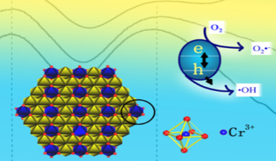
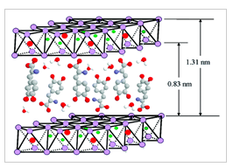
背景介绍：LDHs应用
传感器
Phys Chem Chem Phys, 2014, 16: 16985
荧光薄膜
复合材料
Adv. Funct. Mater. 2012, 22, 4940-4948.
Ind. Eng. Chem. Res. 2014, 53, 4165-4172
生物分子器件
催化剂
ACS Sustainable Chem. Eng. 2015, 3, 3281-3290
J Catal, 2011, 282: 165–174
药物缓释
Bioconjug Chem, 2006, 17: 1411–1417

Slide 6
1
研 究 背 景
研究内容：
（1）LDHs模型的构建；（2）含不同阴离子的LDHs层间距的计算；（3）不同摩尔比LDHs层间距的计算；（4）结果讨论并与实验数据比较。
研究的目的和意义：
初步掌握LDHs类材料层间距的变化规律，得到引入更多样的可交换阴离子的可能性，并以此能够扩充LDHs类材料的应用范围。为LDHs材料的设计和构筑提供理论信息和指导。

Slide 7
2
计 算 方 法
分子动力学模拟（Molecular dynamic simulations，简称MD）是目前最常用的计算复杂体系的模拟方法
自建力场
牛顿力学原理
分子动力学模拟在原子尺度模拟体系，得到体系在短时间内的精确的变化过程

Slide 8
2
计 算 方 法
课题研究过程：
软件：Material Studio 6.0
建立LDHs类材料模型
建立模型的M(II)/M(III)值：1.6，2，2.6，3.5，5，8
M(II):Ni
层板阳离子
在模型中插入层板阳离子和层间阴离子
M(III):Al
层间阴离子

Slide 9
2
计 算 方 法
层间阴离子分类方式：
一价阴离子：Cl⁻、Br⁻、NO₃⁻、HCOO⁻
有机阴离子：HCOO⁻、苯磺酸根阴离子
二价阴离子：SO₄²⁻、CO₃²⁻
无机阴离子：Cl⁻、Br⁻、NO₃⁻、SO₄²⁻、CO₃²⁻
三价阴离子：PO₄³⁻

Slide 10
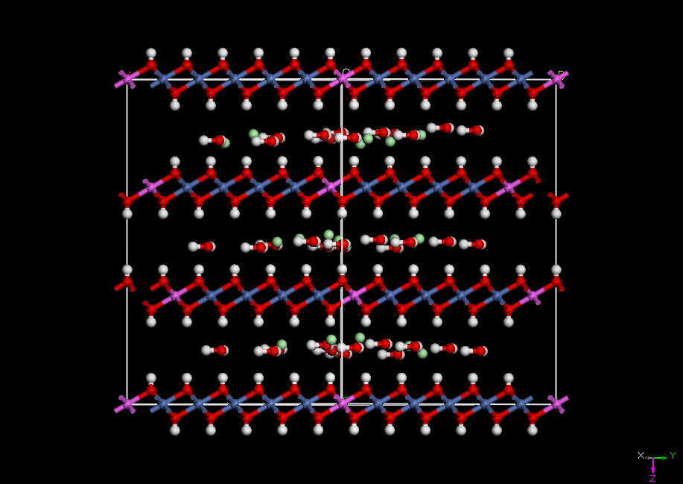
2
计 算 方 法
计算模型：
分子式：Ni₁₅Al₃(OH)₃₆Cl₃(H₂O)₆

Slide 11
2
计 算 方 法
Ni\Al Anions | 1.6 | 2 | 2.6 | 3.5 | 5 | 8
Cl⁻ | Ni11Al7(OH)36Cl7(H2O)6 | Ni12Al6(OH)36Cl6(H2O)6 | Ni13Al5(OH)36Cl5(H2O)6 | Ni14Al4(OH)36Cl4(H2O)6 | Ni15Al3(OH)36Cl3(H2O)6 | Ni16Al2(OH)36Cl2(H2O)6
Br⁻ | Ni11Al7(OH)36Br7(H2O)6 | Ni12Al6(OH)36Br6(H2O)6 | Ni13Al5(OH)36Br5(H2O)6 | Ni14Al4(OH)36Br4(H2O)6 | Ni15Al3(OH)36Br3(H2O)6 | Ni16Al2(OH)36Br2(H2O)6
HCOO⁻ | Ni11Al7(OH)36(HCO2)7(H2O)6 | Ni12Al6(OH)36(HCO2)6(H2O)6 | Ni13Al5(OH)36(HCO2)5(H2O)6 | Ni14Al4(OH)36(HCO2)4(H2O)6 | Ni15Al3(OH)36(HCO2)3(H2O)6 | Ni16Al2(OH)36(HCO2)2(H2O)6
C6H5O3S⁻ | Ni11Al7(OH)36(C6H5O3S)7(H2O)6 | Ni12Al6(OH)36(C6H5O3S)6(H2O)6 | Ni13Al5(OH)36(C6H5O3S)5(H2O)6 | Ni14Al4(OH)36(C6H5O3S)4(H2O)6 | Ni15Al3(OH)36(C6H5O3S)3(H2O)6 | Ni16Al2(OH)36(C6H5O3S)2(H2O)6
NO3⁻ | Ni11Al7(OH)36(NO3)7(H2O)6 | Ni12Al6(OH)36(NO3)6(H2O)6 | Ni13Al5(OH)36(NO3)5(H2O)6 | Ni14Al4(OH)36(NO3)4(H2O)6 | Ni15Al3(OH)36(NO3)3(H2O)6 | Ni16Al2(OH)36(NO3)2(H2O)6
CO3²⁻ | Ni22Al14(OH)72(CO3)7(H2O)12 | Ni24Al12(OH)72(CO3)6(H2O)12 | Ni26Al10(OH)72(CO3)5(H2O)12 | Ni28Al8(OH)72(CO3)4(H2O)12 | Ni30Al6(OH)72(CO3)3(H2O)12 | Ni32Al4(OH)72(CO3)2(H2O)12
SO4²⁻ | Ni22Al14(OH)72(SO4)7(H2O)12 | Ni24Al12(OH)72(SO4)6(H2O)12 | Ni26Al10(OH)72(SO4)5(H2O)12 | Ni28Al8(OH)72(SO4)4(H2O)12 | Ni30Al6(OH)72(SO4)3(H2O)12 | Ni32Al4(OH)72(SO4)2(H2O)12
PO4³⁻ | Ni33Al21(OH)108(PO4)7(H2O)18 | Ni36Al18(OH)108(PO4)6(H2O)18 | Ni39Al15(OH)108(PO4)5(H2O)18 | Ni42Al12(OH)108(PO4)4(H2O)18 | Ni45Al9(OH)108(PO4)3(H2O)18 | Ni48Al6(OH)108(PO4)2(H2O)18

Slide 12
2
计 算 方 法
计算工具：MS中的Discover模块
对模型进行分子动力学模拟
模拟步长：1fs
模拟总时长：100ps
力场：LDHFF
模拟结果中的数据：总势能、静电能、范德华力、层板间距、结合能
将模拟结果比对分析，得到课题的最终结论

Slide 13
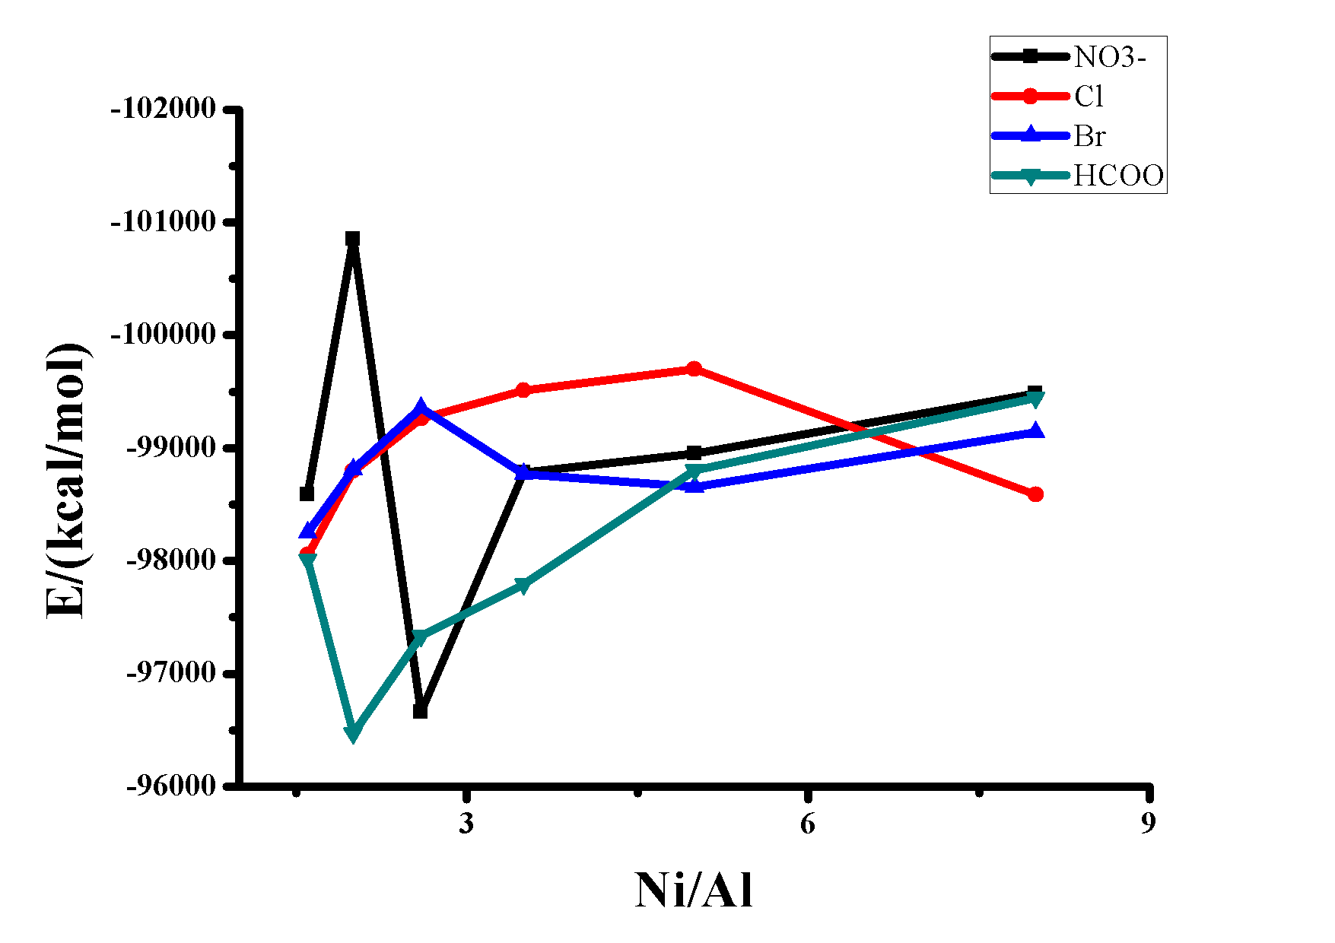
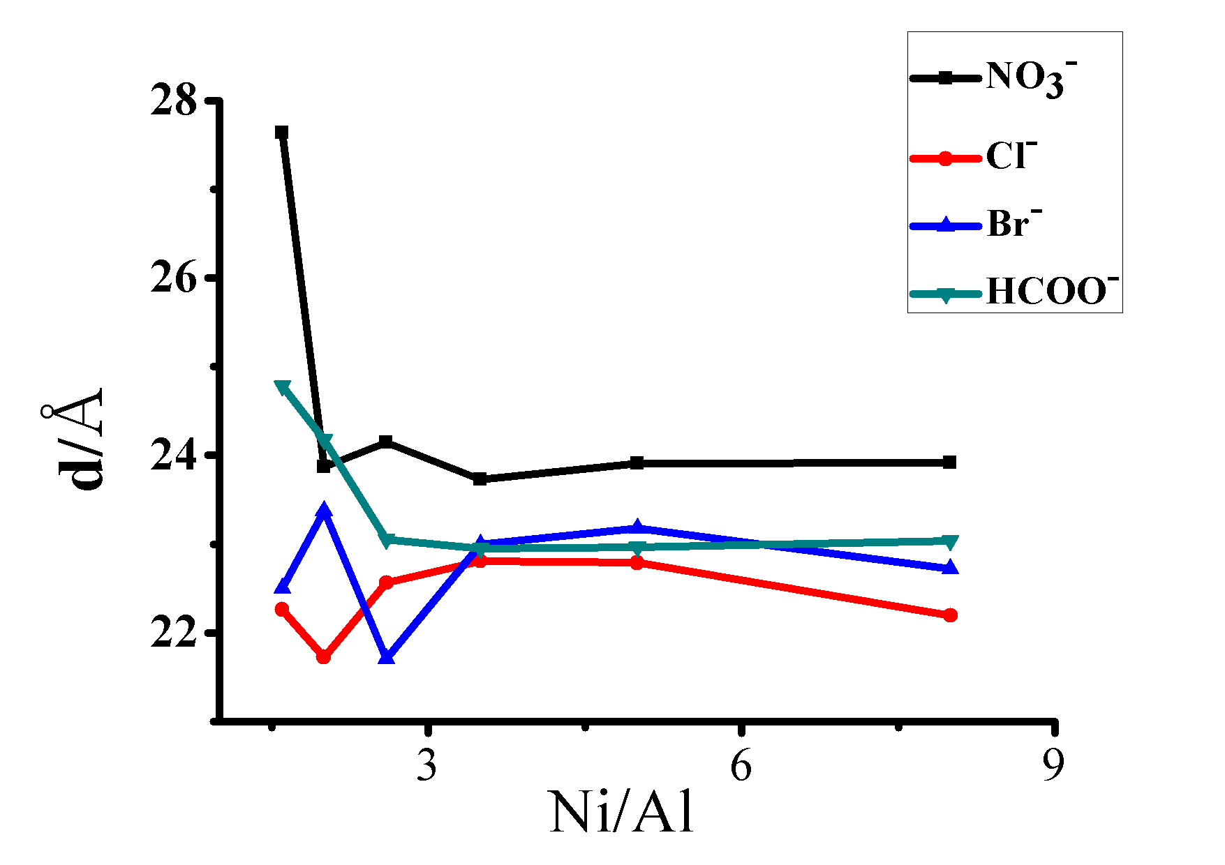
3
计 算 结 果
一价阴离子：
不同Ni/Al值下LDHs类材料的层板间距值变化趋势图
总势能值变化趋势图
当Ni/Al值在1~3之间时，LDHs的层板间距和总势能值较小，说明Ni/Al值在1~3之间时的LDHs结构更稳定。Ni/Al值>3时LDHs的层板间距趋于稳定。

Slide 14
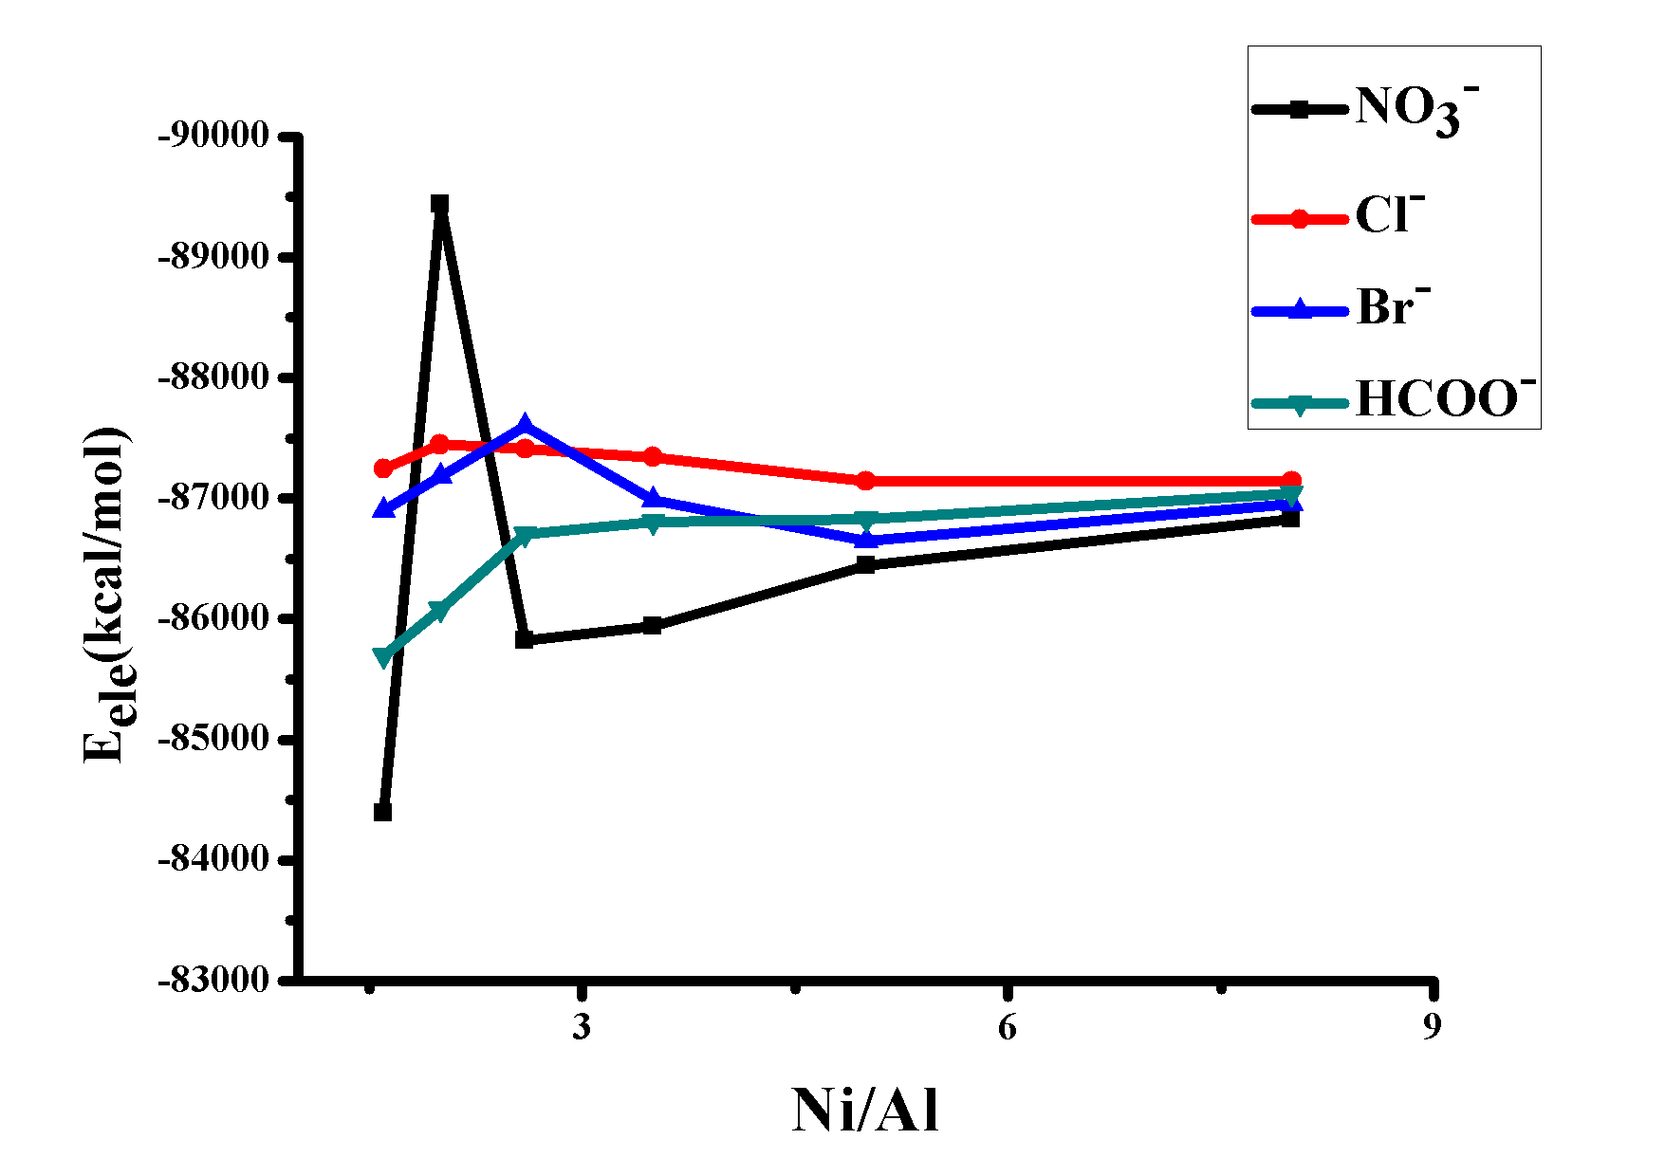
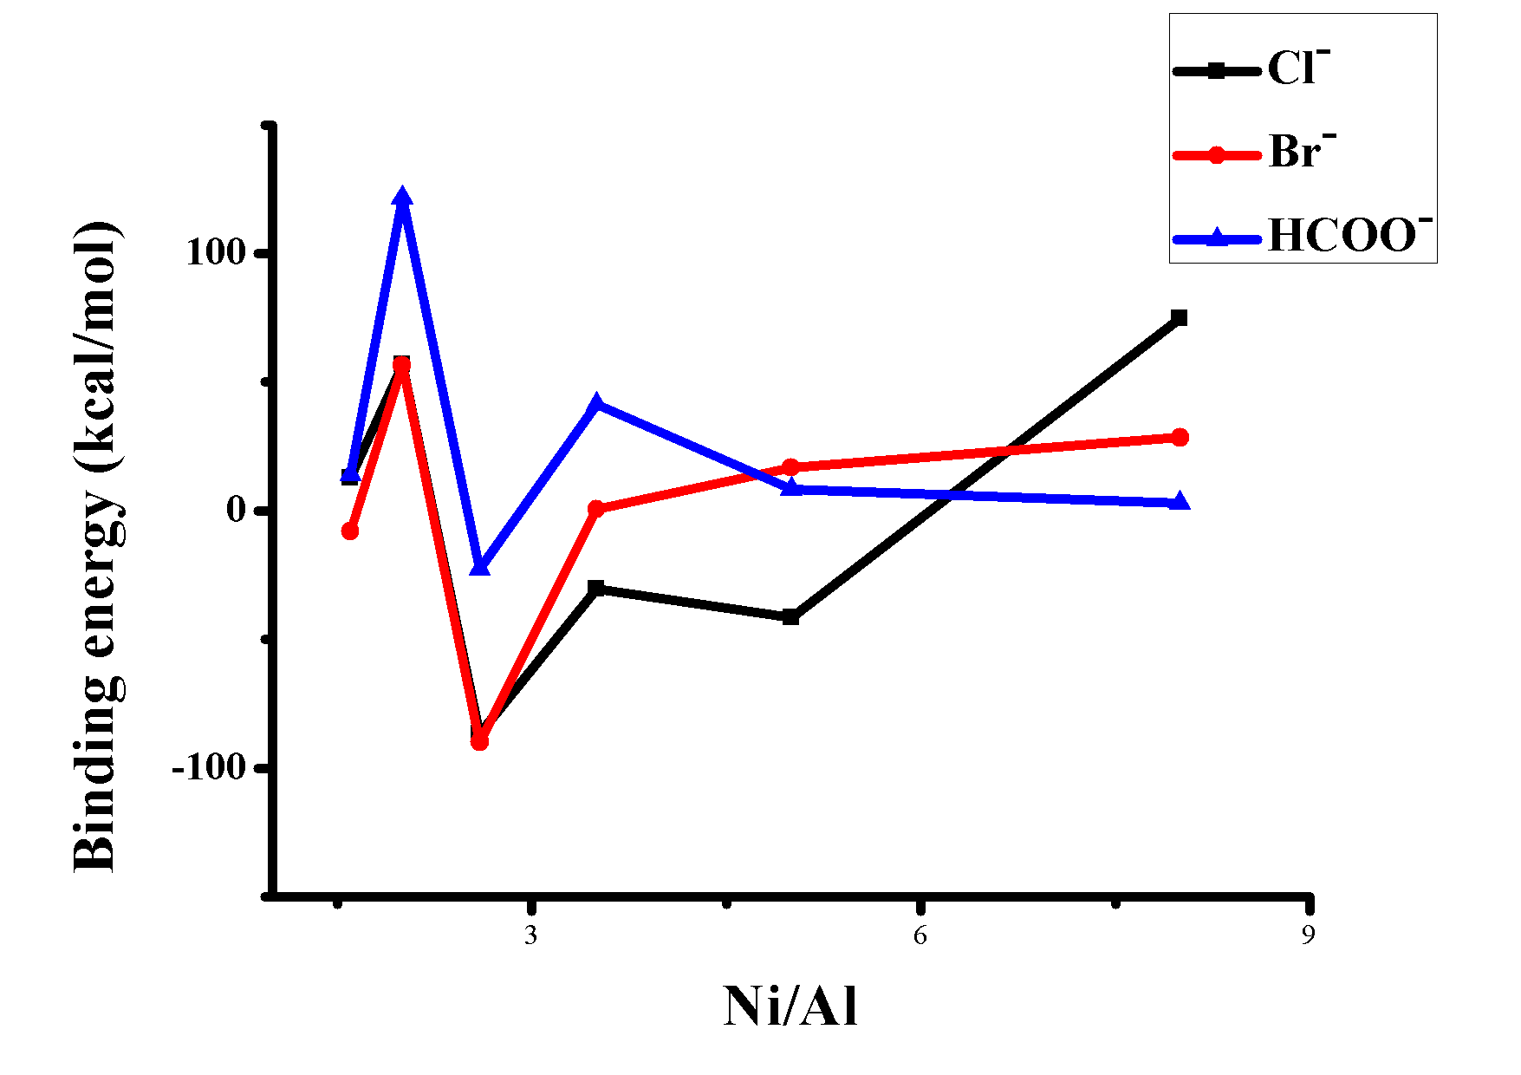
3
计 算 结 果
静电能值变化趋势图
结合能值变化趋势图
静电能值大小接近总势能值大小，说明静电力是主客体相互作用的主要方式
Ni/Al值 = 2时结合能普遍较大，LDH更稳定

Slide 15
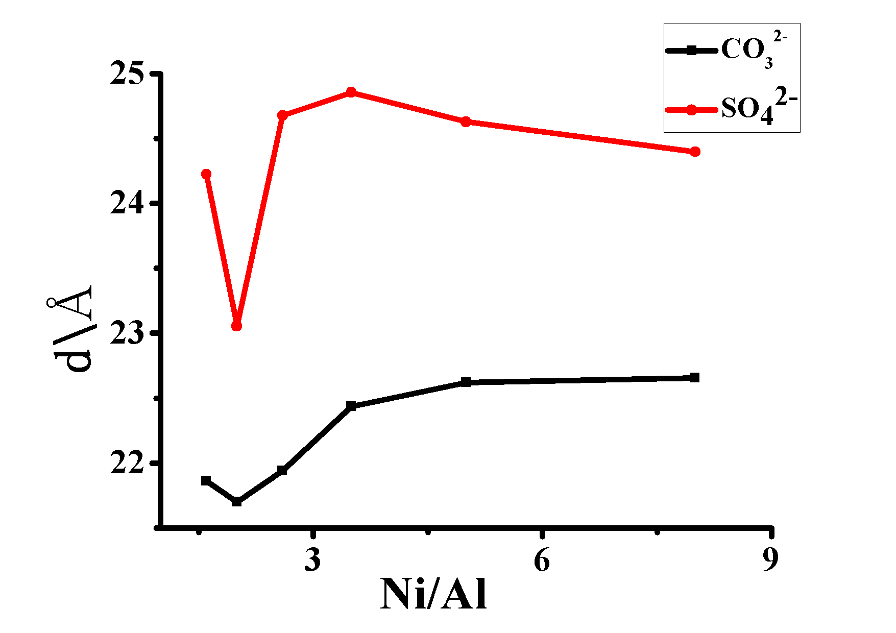
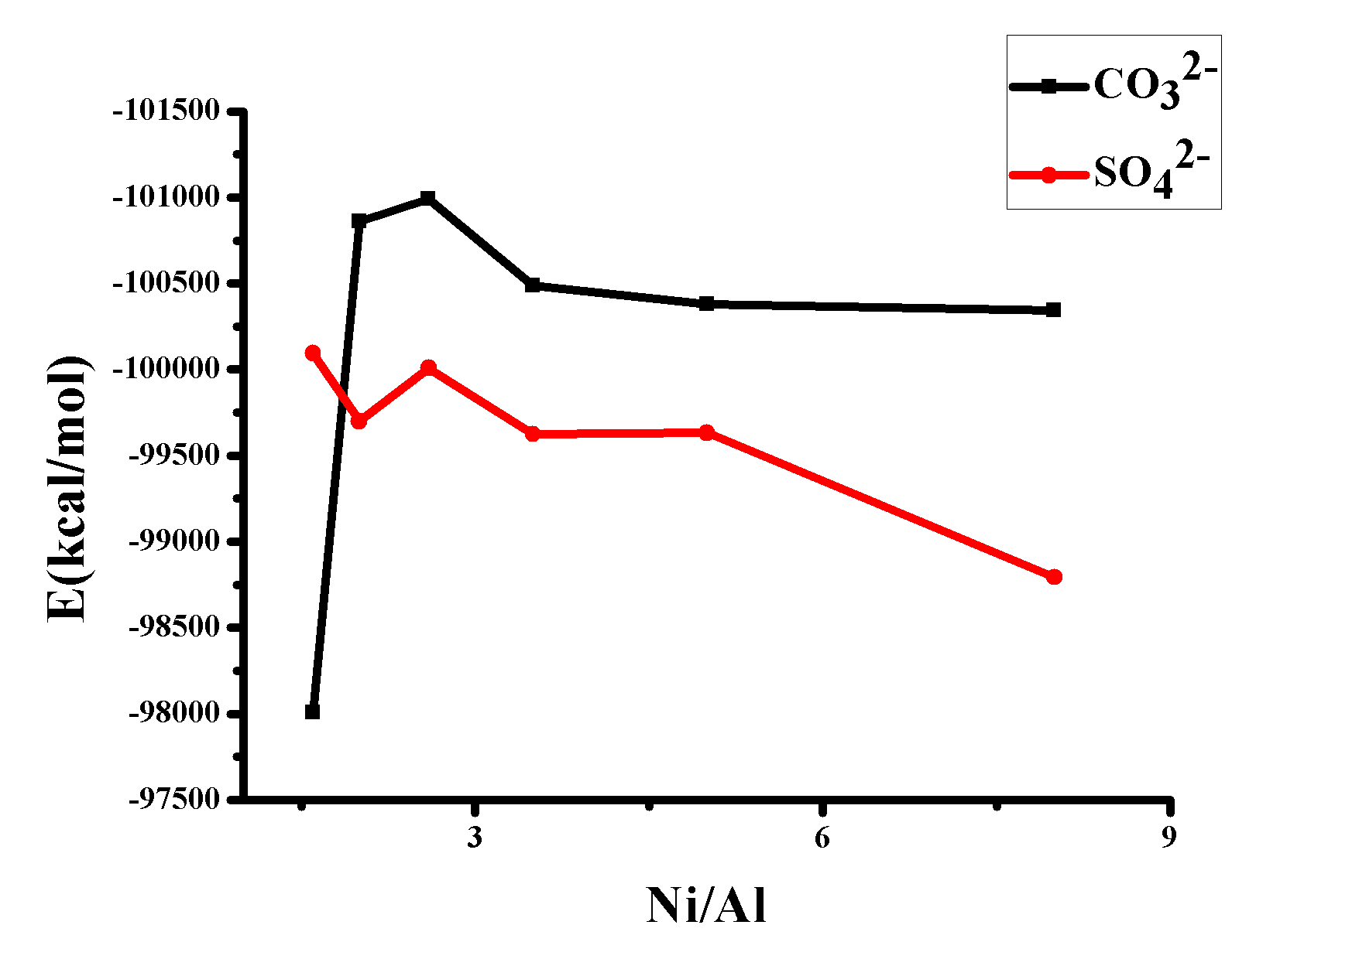
3
计 算 结 果
二价阴离子：
层板间距值变化趋势图
总势能值变化趋势图
层间阴离子为二价阴离子的LDH总势能较一价阴离子的LDH更大

Slide 16
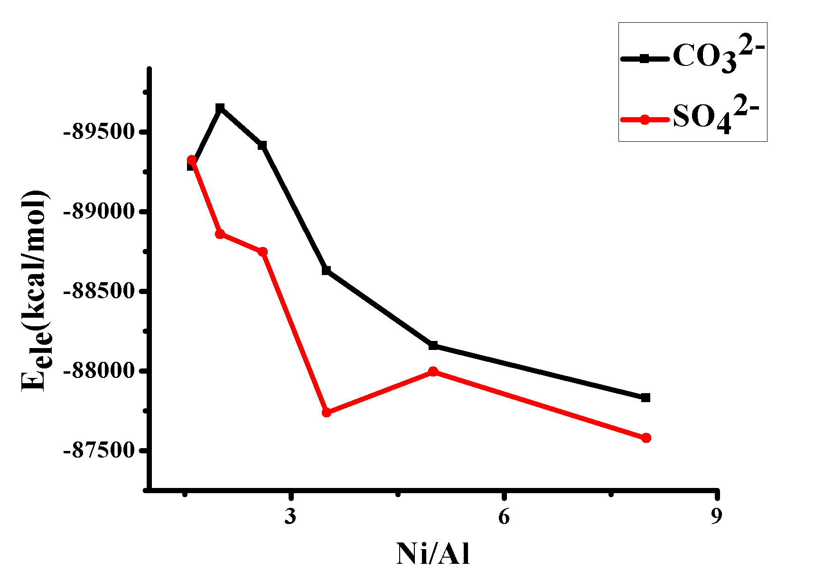
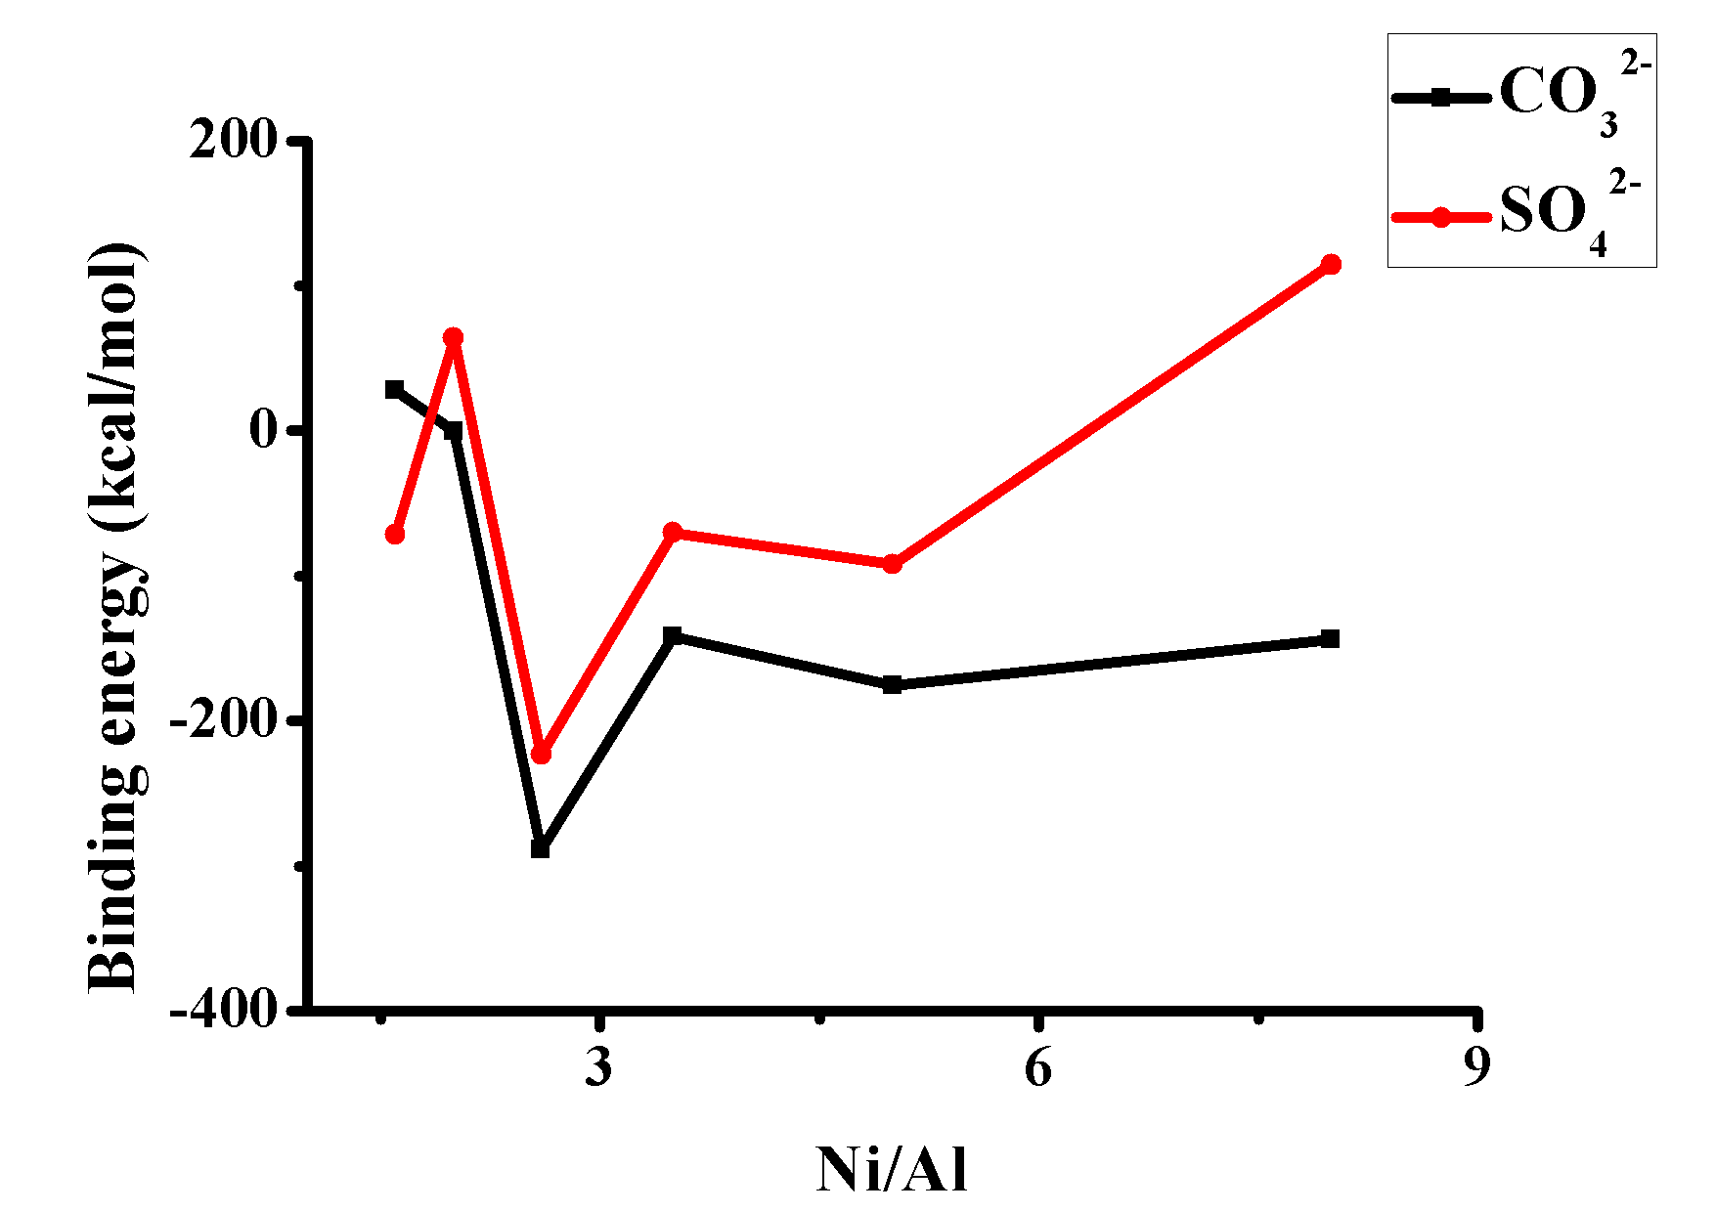
3
计 算 结 果
静电能值变化趋势图
结合能值变化趋势图
当层间阴离子为二价阴离子时，LDH的静电能随着Ni/Al值的增大而减小
LDH依然在Ni/Al值为2时最稳定

Slide 17
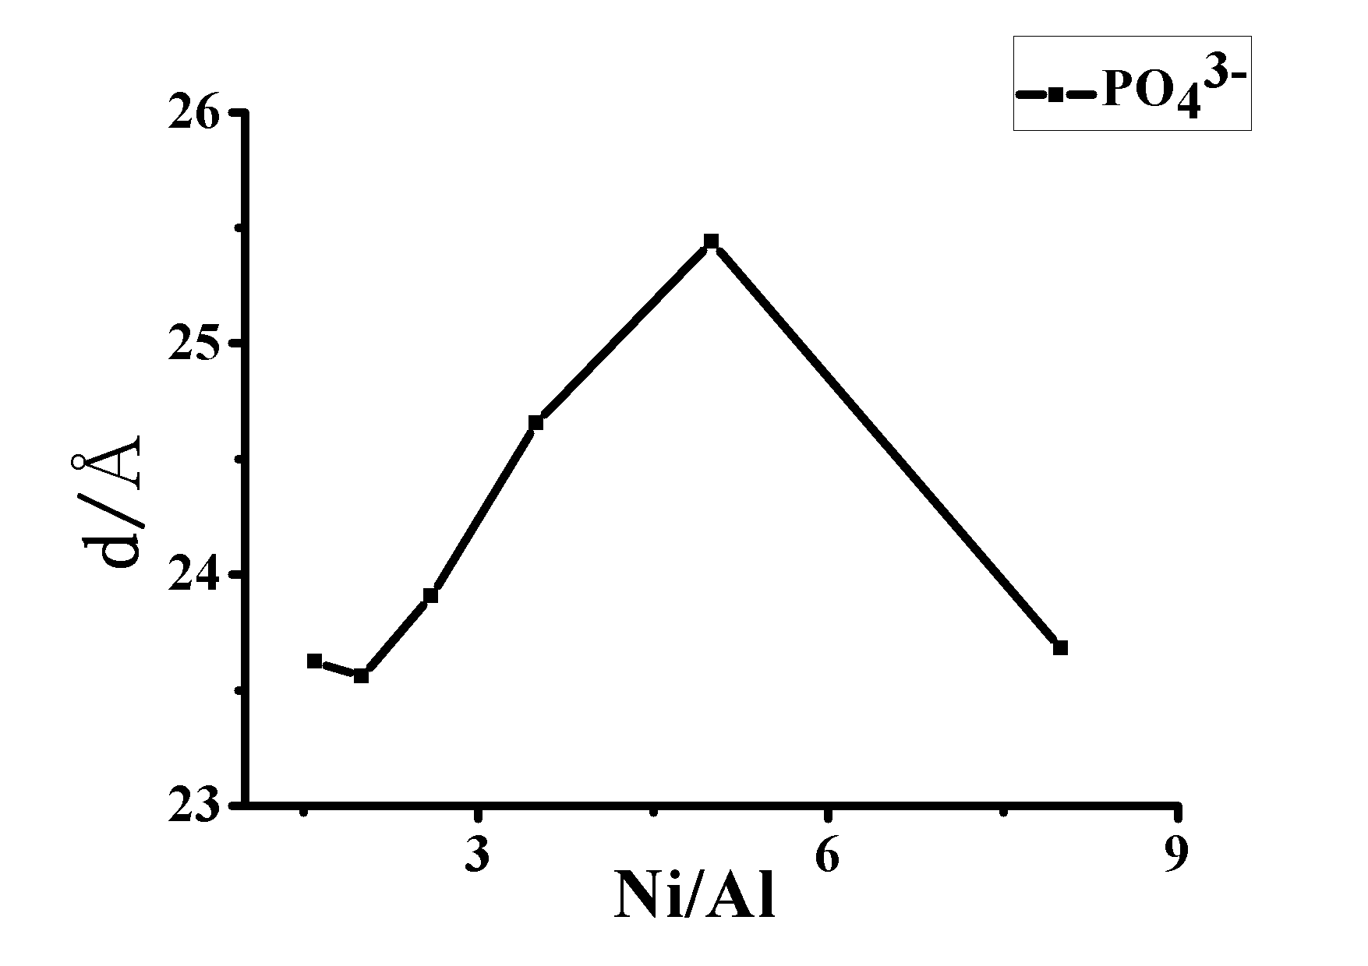
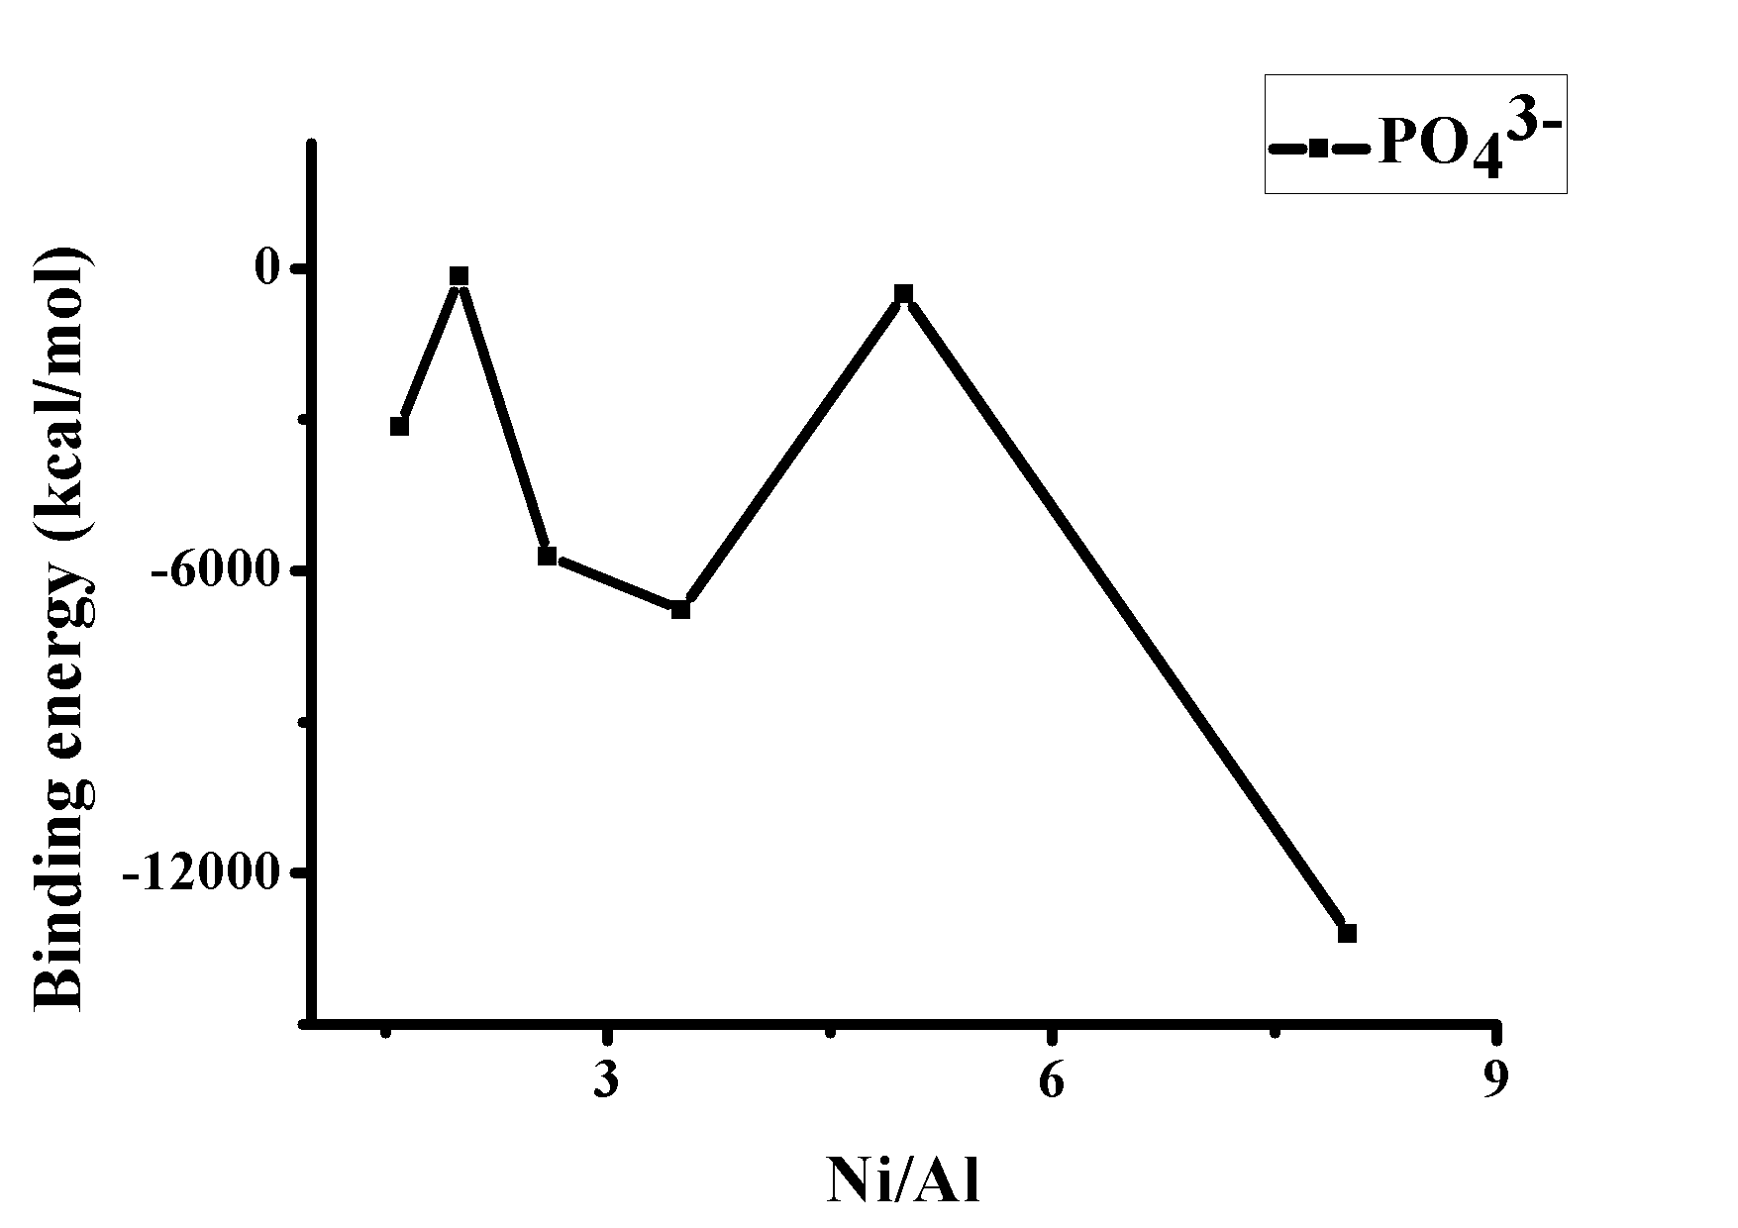
3
计 算 结 果
三价阴离子：
层板间距值变化趋势图
结合能值变化趋势图
层间阴离子为三价阴离子时，层间距将略微增大，可能是PO₄³⁻离子体积较之前离子更大

Slide 18
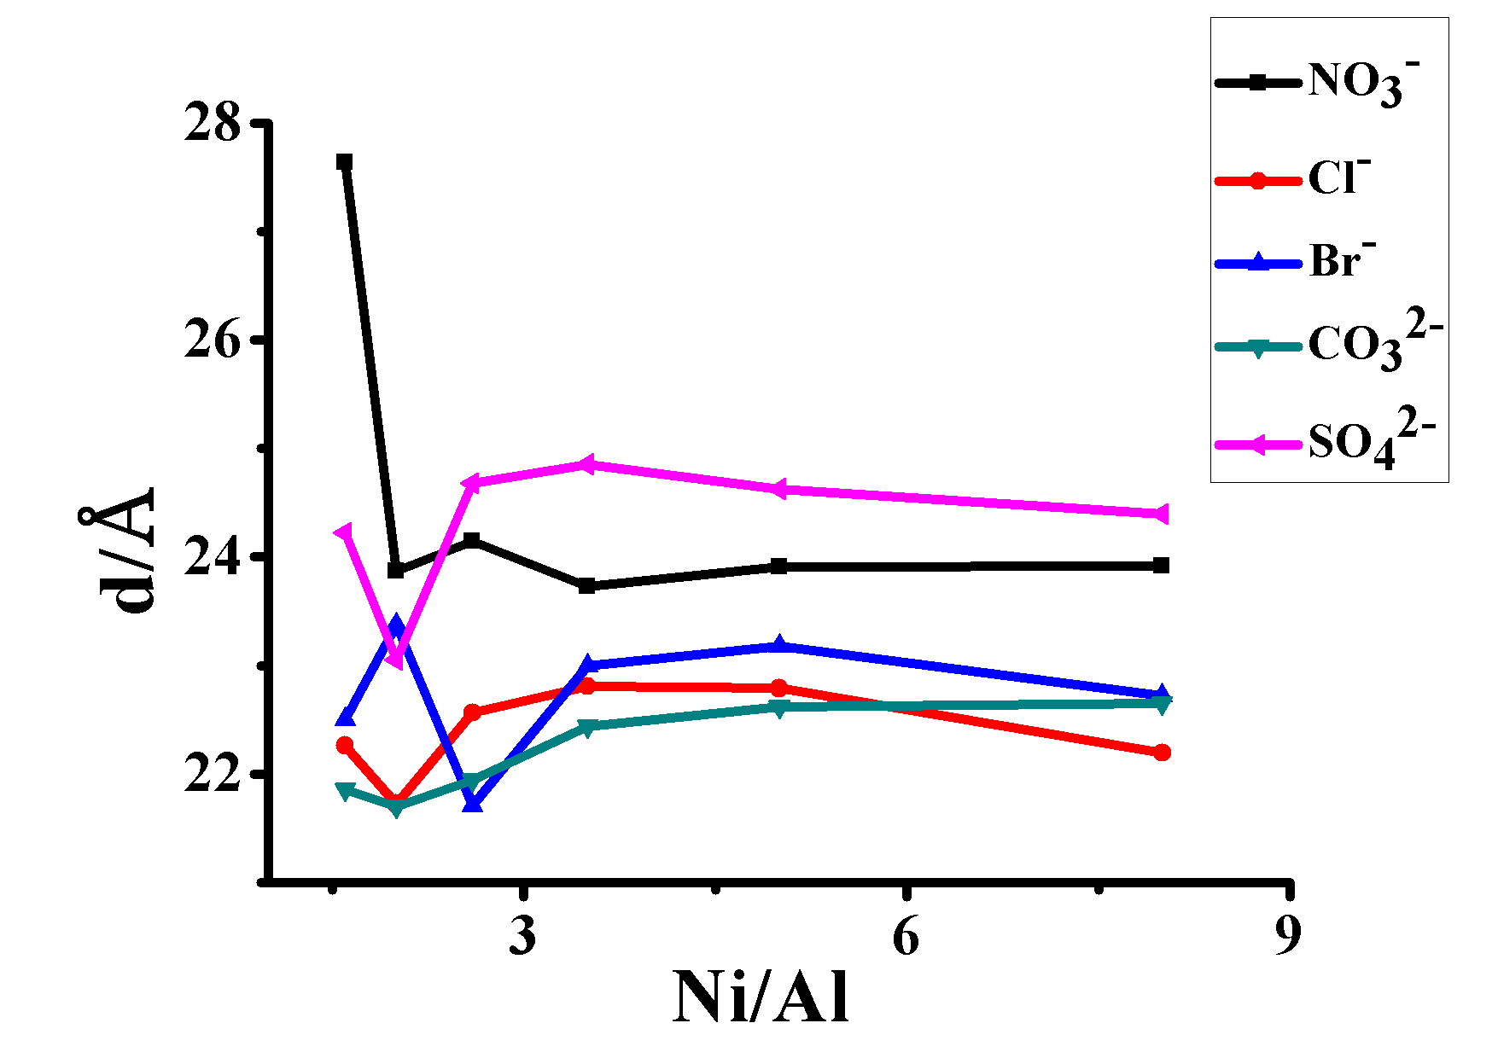
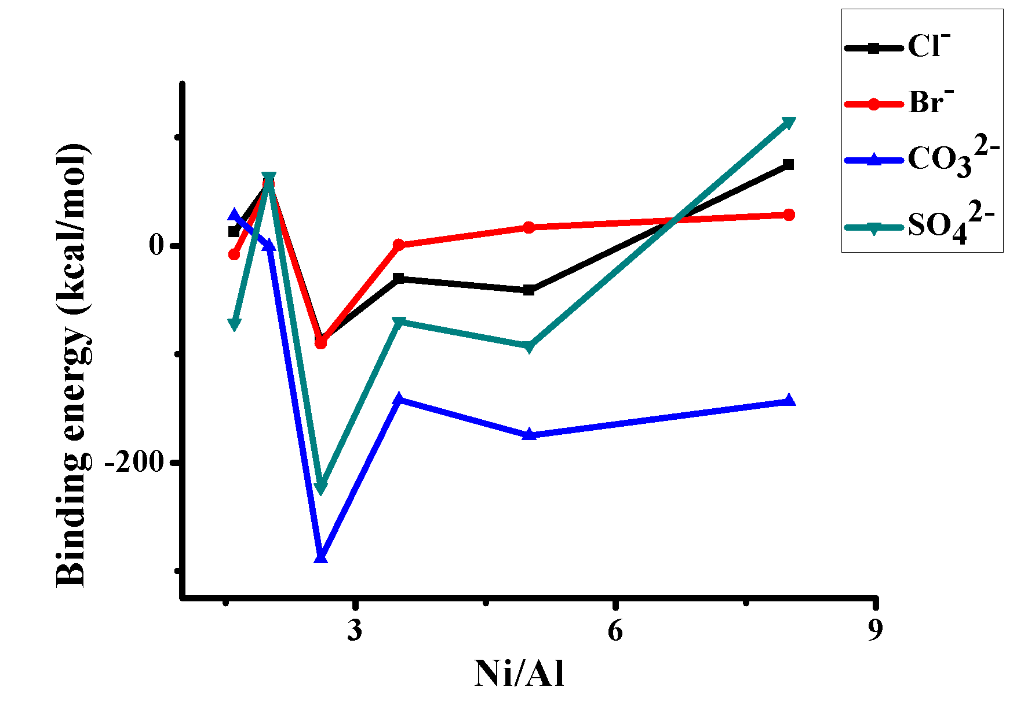
3
计 算 结 果
无机阴离子：
层板间距值变化趋势图
结合能值变化趋势图
层间阴离子为无机阴离子的LDH层间距普遍较小。

Slide 19
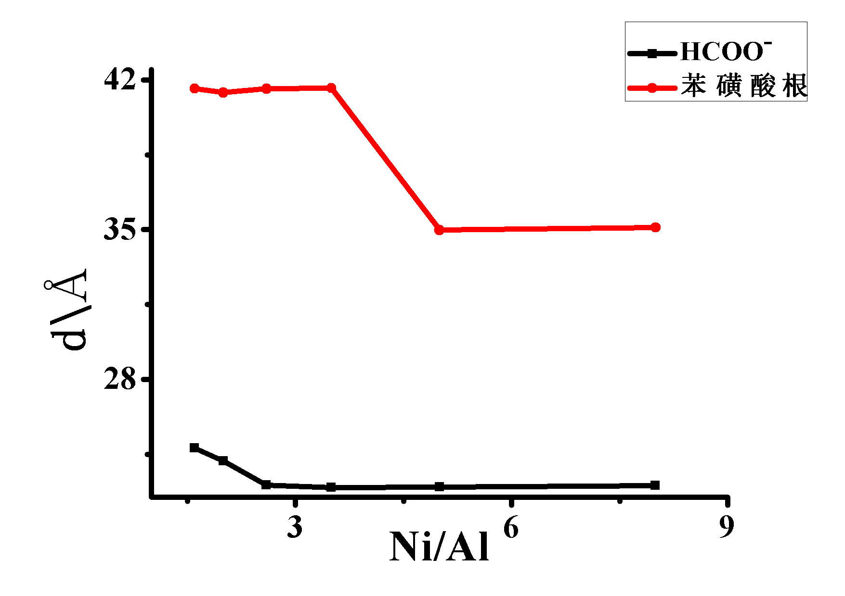
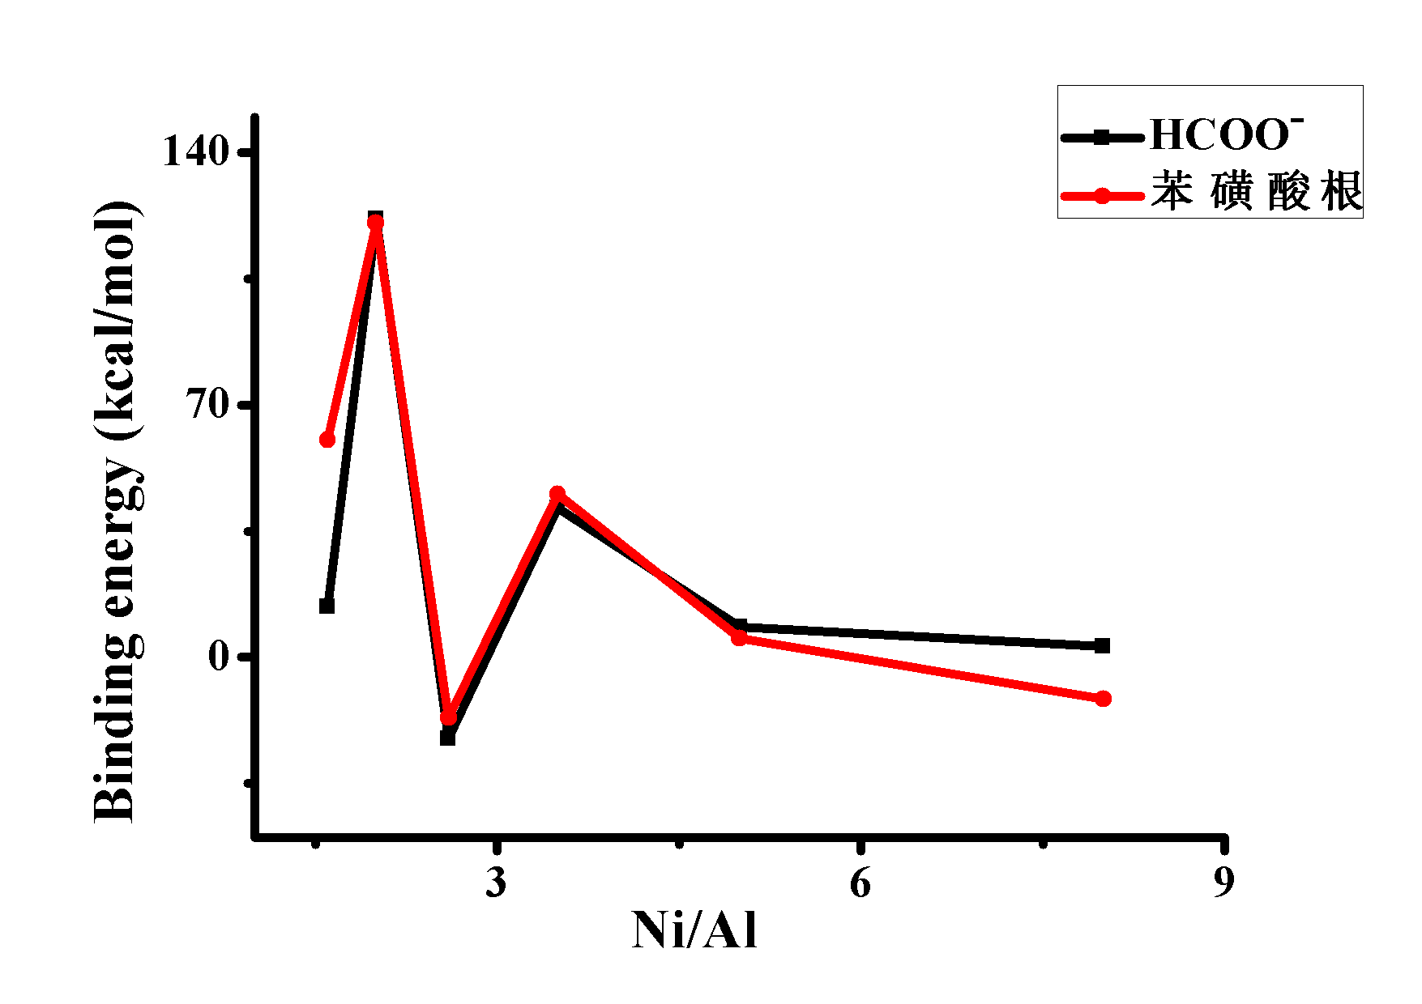
3
计 算 结 果
有机阴离子：
层板间距值变化趋势图
结合能值变化趋势图
层间阴离子为有机阴离子时LDH具有更大的层板间距。
推测是因为有机阴离子具有更大的体积，静电力将LDH撑得更大

Slide 20
4
课 题 结 论
1.体系的总势能主要组成部分是静电能，静电力值远大于范德华力值，这说明主客体相互作用的主要方式是静电力。静电力是影响LDH层间距大小的主要因素。
2.LDHs材料中，通常层板间距在 M^{II}/M^{III}＜3时较小。
3.含体积较大的层间阴离子的LDHs类材料通常层间距更大，说明LDHs材料需要更大的层间空间才能容纳大的层间阴离子。

Slide 21
敬请指导！

